Slide 1
インターネットユーザーを対象にした ニーズリサーチ
情報・経営システム工学課程 1年
17102587 笠原 祐輝

Slide 2
タイトル 「インターネットユーザーを対象にしたニーズリサーチ」
◎私のやりたいこと
私は将来、スマートフォンアプリを開発する会社を起業したいと考えている。会社を経営する中で一番大事なことは利益をあげることである。そして、利益をあげるためには消費者の求める製品を作らなければならない。そこで、消費者のニーズを知る方法が求められる。しかし、ニーズリサーチの手法は人と会って直接アンケートをとることなど非常に多くあり、どの手法が一番良いのかを判断するのは難しい。そのため、私は実際に企業で行われている多くのニーズリサーチの手法について調べて、それらがどのように効果しているのかについて研究する。

Slide 3
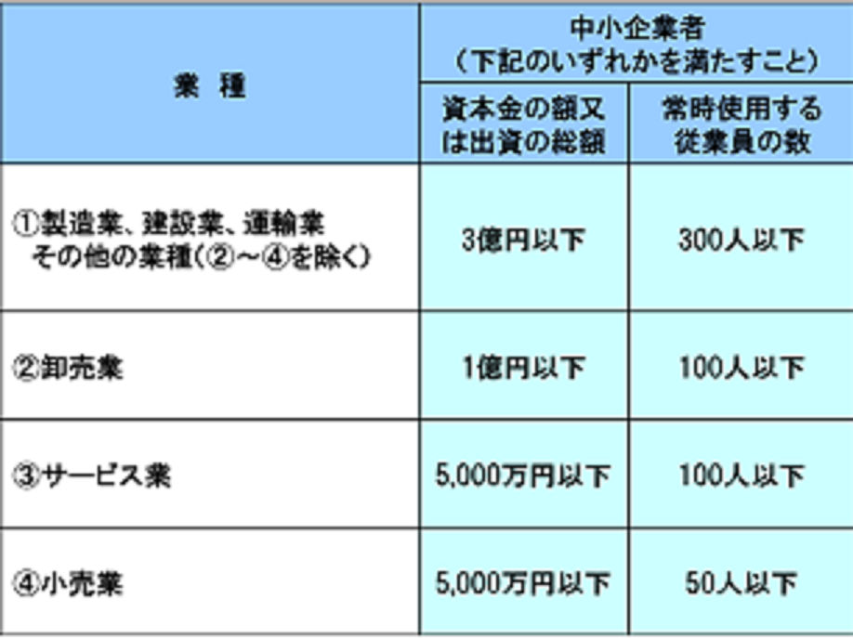
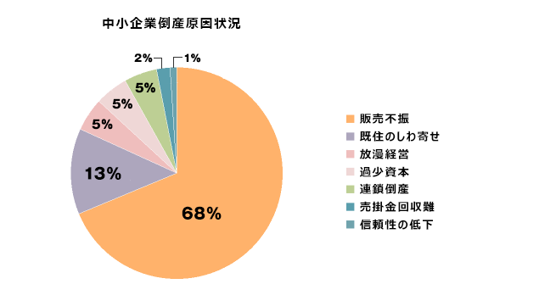
◎企業の現状
会社が倒産する原因の多くが利益を出せていないことである
だから、利益をあげるために、消費者のニーズを知る必要がある
参考：中小企業庁 倒産の状況（平成28年10月分）

Slide 4
◎先行研究
論文のタイトル「マーケット分析のためのTwitter投稿者プロフィール推定方法」
https://ipsj.ixsq.nii.ac.jp/ej/?action=pages_view_main&active_action=repository_view_main_item_detail&item_id=79856&item_no=1&page_id=13&block_id=8 (2011)
この論文は手軽に情報発信が可能であり、新鮮かつ大量の意見を即座にリアルタイムで低コストでニーズを調査できるTwitterを用いてニーズリサーチを行っている。
研究方法は特定のキーワードについてツイートをしたTwitterユーザーの過去の複数のツイートを習得して、その投稿者の年齢や性別や居住地域などのプロフィールを推定する。それによって、Twitter上の口コミ情報をプロフィールごとに分類・集約するという方法をとっている。
結果は10代は「数学」、「学校」などの学校生活に関するキーワードが検出された。20代は「大学」、「バイト」「就活」などの大学や就職活動に関するキーワードが上位として検出された。30代は「仕事」、「ビール」などのなどの仕事や家庭に関するキーワードが多く検出された。40代は「息子」、「血圧」、「政権」などの家庭や健康や政治に対するキーワードが多く検出された。また、10代の推定精度が高く、30代の推定精度が低いという結果がでた。

Slide 5
◎課題
先行研究であげた「マーケット分析のためのTwitter投稿者プロフィール推定方法」という論文では、10代の推定精度が高いが、30代の推定精度が低いという結果がでた。
これの原因は、10代の多くは学生だと考えられ、似たような生活を送っている人が多く、投稿内容に類似性がみられたため、高精度な推測が可能であったと考えられる。しかし、30代は20代後半と40代前半と似たような生活傾向をもつと考えられ、それらの区別が困難だったため、推定精度が低下したと考えられる。
ニーズリサーチの手法は非常に多くあるため、どのような人を対象にしたニーズリサーチなのかを明確にしなければならない。

Slide 6
◎目指すこと
インターネットユーザーを対象としたニーズリサーチの手法を研究して、それらがどのように効果しているのかを明らかにする。
インターネットユーザーを対象にした最も有効なニーズリサーチの手法を模索する
インターネットユーザーを対象にした
ニーズリサーチ

